Slide 1
StockRoom
Порядок в голове начинается с порядка в доме

Slide 2
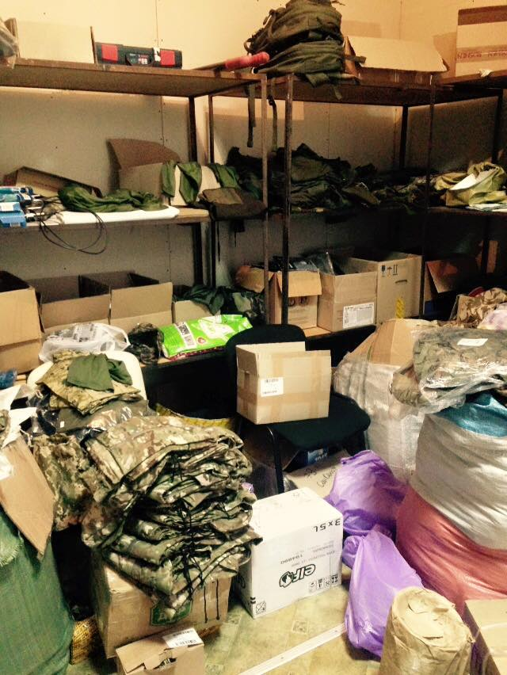

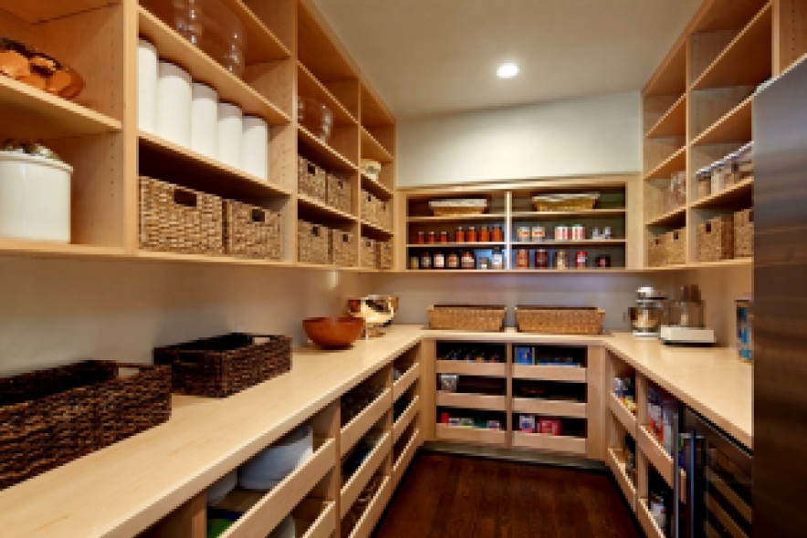

Slide 3


